Slide 1

AGRINHO COM SENTIDO
Da ação isolada ao projeto com impacto pedagógico

Slide 2
Se você parasse hoje, os projetos da sua escola continuariam?

Slide 3
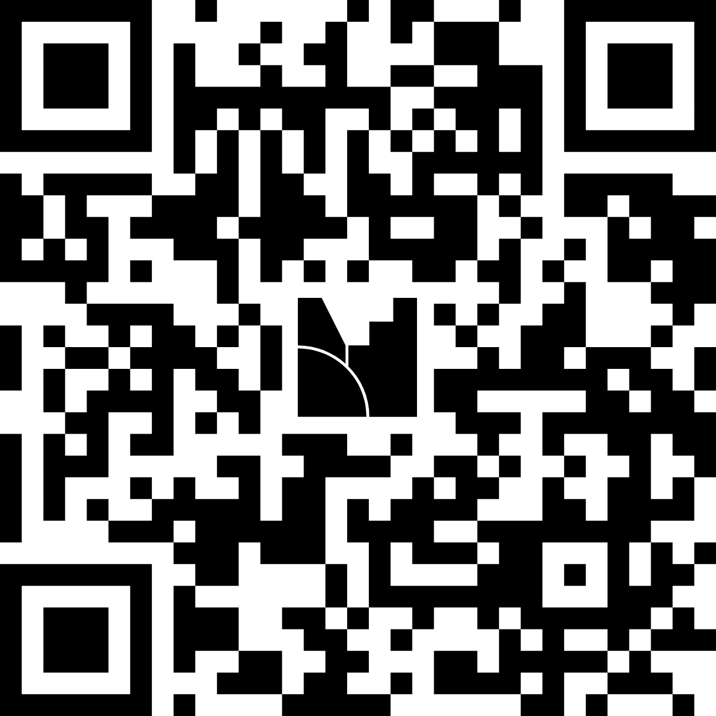
Diagnóstico
Qual é a maior dificuldade da sua escola em relação aos projetos hoje?

Slide 4



3 DECISÕES-CHAVE
Planejar
Envolver e engajar a comunidade escolar
Registrar o processo

Slide 5
Muitas ações não viram um projeto apenas por serem apresentadas juntas. É preciso PLANEJAR.

Slide 6

Todo projeto precisa de UMA pergunta que o oriente por completo.
❌ Projeto sobre saúde ✅ Como promover saúde no corpo, mente e comunidade escolar?

Slide 7
MAPA DE COERÊNCIA
Pergunta → Objetivo → Ações → Produto
Registro contínuo
PLANEJAMENTO

Slide 8
CHECKLIST: ISSO É PROJETO? Pergunte: ☐ Existe uma pergunta central clara? ☐ Todas as ações respondem a ela? ☐ Os alunos participaram ativamente? ☐ Houve registro do processo?

Slide 9
Engajamento não nasce da obrigatoriedade. Nasce do pertencimento.

Slide 10
Protagonismo
Distribuição de tarefas
Engajar não é motivar. É ter estrutura organizacional.
Escuta ativa
Responsabilidade

Slide 11
Interdisciplinaridade não é cada um fazer sua parte de forma isolada, mas sim todos cuidarem do mesmo problema sob diferentes perspectivas.

Slide 12
Projeto bem escrito conta uma história de impacto na aprendizagem.

Slide 13
Inteligência Artificial (IA) como apoio à escrita de forma ética, é possível?

Slide 14
❌ IA não cria projeto ❌ IA não substitui professor
✅ IA ajuda a organizar ✅ IA melhora clareza ✅ IA revisa linguagem

Slide 15
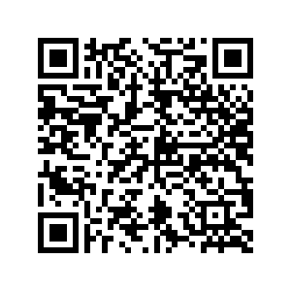

Projeto não nasce de atividades isoladas. Nasce da escolha de enfrentar um problema com intenção, de forma planejada e organizada.
Profª. Ma. Jullianna Vieira
Material de Apoio

